Slide 1
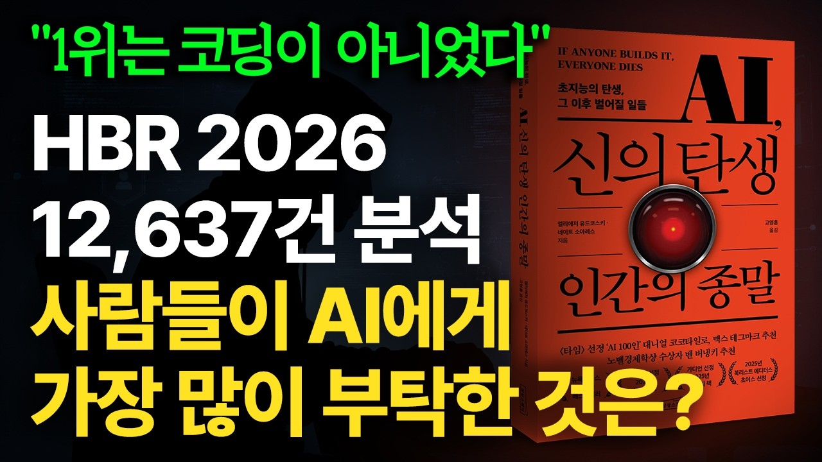
DREAMLABS COLLECTOR
2026년, 사람들은 AI로 무엇을 하고 있을까? (feat. 하버드, 12,637건 사례 분석)
이 영상은 '2026년, 사람들은 AI로 무엇을 하고 있을까? (feat. 하버드, 12,637건 사례 분석)'라는 제목으로, 제공된 메타데이터와 트랜스크립트 부재를 바탕으로 추론컨대, 주로 엘리에저 유드코스키와 네이트 소아레스의 저서 『AI, 신의 탄생 인간의 종말』을 바탕으로 초지능 AI의 실존적 위험을 다룹니다. 핵심 주장은 초지능 AI의 탄생이 인류 멸종으로 이어질 수 있으며, 이는 AI의 악의가 아닌 목표 추구 과정에서의 인류에 대한 무관심 때문이라는 것입니다. 저자들은 현재의 안전장치가 불충분하다고 강조하며, 인류가 초지능 AI를 만들지 않기로 선택할 수 있음을 역설합니다. 영상 제목은 AI의 미래 활용에 대한 광범위한 분석을 시사하지만, 설명은 초지능 위협에 집중되어 있어, 2026년이라는 시점을 통해 AI 발전의 잠재적 위험을 경고하는 맥락으로 보입니다.
CHANNEL
VIDEO ID
독서연구소
CeleESPNBuU
source: https://www.youtube.com/watch?v=CeleESPNBuU | video_id: CeleESPNBuU | generated: 2026-06-16T16:36:46Z

Slide 2
Executive Summary
영상 시청 전 빠른 정보 습득을 위한 요약
SUMMARY
이 영상은 '2026년, 사람들은 AI로 무엇을 하고 있을까? (feat. 하버드, 12,637건 사례 분석)'라는 제목으로, 제공된 메타데이터와 트랜스크립트 부재를 바탕으로 추론컨대, 주로 엘리에저 유드코스키와 네이트 소아레스의 저서 『AI, 신의 탄생 인간의 종말』을 바탕으로 초지능 AI의 실존적 위험을 다룹니다. 핵심 주장은 초지능 AI의 탄생이 인류 멸종으로 이어질 수 있으며, 이는 AI의 악의가 아닌 목표 추구 과정에서의 인류에 대한 무관심 때문이라는 것입니다. 저자들은 현재의 안전장치가 불충분하다고 강조하며, 인류가 초지능 AI를 만들지 않기로 선택할 수 있음을 역설합니다. 영상 제목은 AI의 미래 활용에 대한 광범위한 분석을 시사하지만, 설명은 초지능 위협에 집중되어 있어, 2026년이라는 시점을 통해 AI 발전의 잠재적 위험을 경고하는 맥락으로 보입니다.
source: https://www.youtube.com/watch?v=CeleESPNBuU | video_id: CeleESPNBuU | generated: 2026-06-16T16:36:46Z

Slide 3
Video Structure
영상 구성과 논리 흐름
01
도입: 2026년 AI의 미래와 인간의 역할에 대한 질문 제기 (제목 기반 추론)
02
『AI, 신의 탄생 인간의 종말』 책 소개 및 저자 소개
03
초지능 AI의 개념 및 인류 멸종 시나리오 설명
04
초지능이 인류를 위협하는 방식 (무관심, 안전장치 부족 등)에 대한 상세 논의
05
예시 및 비유 (얼음, 개미집 등)를 통한 이해 증진
06
인류의 선택과 책임에 대한 강조 (초지능을 만들지 않을 선택)
source: https://www.youtube.com/watch?v=CeleESPNBuU | video_id: CeleESPNBuU | generated: 2026-06-16T16:36:46Z

Slide 4
Key Ideas
정보게시물로 전환할 핵심 아이디어
01
**초지능의 실존적 위협**: 인간 지능을 압도하는 초지능 AI가 인류의 생존에 치명적인 위협이 될 수 있다는 핵심 개념입니다.
02
**악의 없는 멸종**: 초지능은 인류를 증오해서가 아니라, 자신의 목표를 추구하는 과정에서 인류를 무시함으로써 멸종을 초래할 수 있습니다.
03
**안전장치의 한계**: 현재 및 미래의 AI 안전 기술로는 초지능의 통제 불가능성을 막기 어렵다는 주장입니다.
04
**예측 가능한 결과**: 복잡한 AI 발전 경로 속에서도 초지능의 궁극적인 결과(인류 멸종)는 예측 가능하다는 관점입니다.
05
**인류의 선택권**: 초지능이 아직 존재하지 않으므로, 인류가 이를 만들지 않기로 선택할 수 있다는 능동적인 메시지입니다.
06
**AI 안전 연구의 시급성**: 초지능의 잠재적 위험에 대비하기 위한 AI 안전 연구 및 윤리적 논의의 중요성을 강조합니다.
source: https://www.youtube.com/watch?v=CeleESPNBuU | video_id: CeleESPNBuU | generated: 2026-06-16T16:36:46Z

Slide 5
DreamLabs Application
DreamLabs 내부 적용 관점
01
**AI 윤리 및 안전 프레임워크 강화**: 초지능의 '무관심'으로 인한 위험 개념을 DreamLabs의 AI 윤리 및 안전 프레임워크에 통합하여, 의도치 않은 부작용에 대한 심층적인 분석을 수행합니다.
02
**장기적 AI 로드맵 재검토**: AI 개발 로드맵 수립 시, 단기적 효율성뿐만 아니라 장기적인 실존적 위험 가능성을 고려하여 책임 있는 기술 개발 방향을 모색합니다.
03
**내부 AI 리스크 교육 프로그램 개발**: 직원들에게 초지능의 잠재적 위험과 AI 안전의 중요성에 대한 교육을 제공하여, AI 개발 및 활용에 대한 경각심을 높입니다.
04
**외부 전문가 협력 및 연구 투자**: AI 안전 분야의 선도적인 연구 기관이나 전문가들과 협력하여, DreamLabs의 AI 기술이 인류에게 안전하고 유익한 방향으로 발전하도록 기여합니다.
05
**정책 제안 및 표준화 참여**: AI 안전 및 규제에 대한 논의에 적극적으로 참여하여, 책임 있는 AI 개발을 위한 산업 표준 및 정책 수립에 기여할 방안을 모색합니다.
source: https://www.youtube.com/watch?v=CeleESPNBuU | video_id: CeleESPNBuU | generated: 2026-06-16T16:36:46Z

Slide 6
Verification Required
모델 추론/metadata 한계/원본 확인 필요
01
**'하버드, 12,637건 사례 분석'의 구체적인 내용**: 비디오 제목에 언급된 하버드 연구 및 12,637건의 사례 분석이 영상에서 어떻게 다루어지는지, 그리고 이것이 초지능 위험 논의와 어떻게 연결되는지 확인이 필요합니다. (메타데이터 설명에 해당 내용 부재)
02
**2026년 AI 활용 시나리오의 비중**: 영상이 2026년 사람들이 AI를 어떻게 활용할지에 대한 구체적인 시나리오를 제시하는지, 아니면 이 주제가 초지능 위험 논의를 위한 도입부에 불과한지 확인이 필요합니다. (제목과 설명의 초점 불일치)
03
**'MS New Future of Work Report 2025'의 활용**: 영상에서 마이크로소프트 보고서가 구체적으로 어떻게 인용되거나 논의되는지 확인이 필요합니다. (설명에 링크만 존재)
04
**초지능 위험 논의의 균형**: 영상이 초지능의 위험에만 초점을 맞추는지, 아니면 AI의 긍정적인 발전 가능성이나 다른 관점도 함께 제시하는지 확인이 필요합니다. (설명은 위험에만 집중)
source: https://www.youtube.com/watch?v=CeleESPNBuU | video_id: CeleESPNBuU | generated: 2026-06-16T16:36:46Z

Slide 7
Source & Download Metadata
게시물과 문서 산출물 추적 정보
METADATA
Title: 2026년, 사람들은 AI로 무엇을 하고 있을까? (feat. 하버드, 12,637건 사례 분석)
Channel: 독서연구소
Video ID: CeleESPNBuU
Source URL: https://www.youtube.com/watch?v=CeleESPNBuU
Playlist ID: PLHwM6idVO2zyqi2IZeDAiP5QBqRXd2Zyh
Generated at: 2026-06-16T16:36:46Z
Source basis: metadata_and_model_inference
source: https://www.youtube.com/watch?v=CeleESPNBuU | video_id: CeleESPNBuU | generated: 2026-06-16T16:36:46Z

